Slide 1
готовы к взаимосотрудничеству
равнодушны
не готовы к сотрудничеству

Slide 2
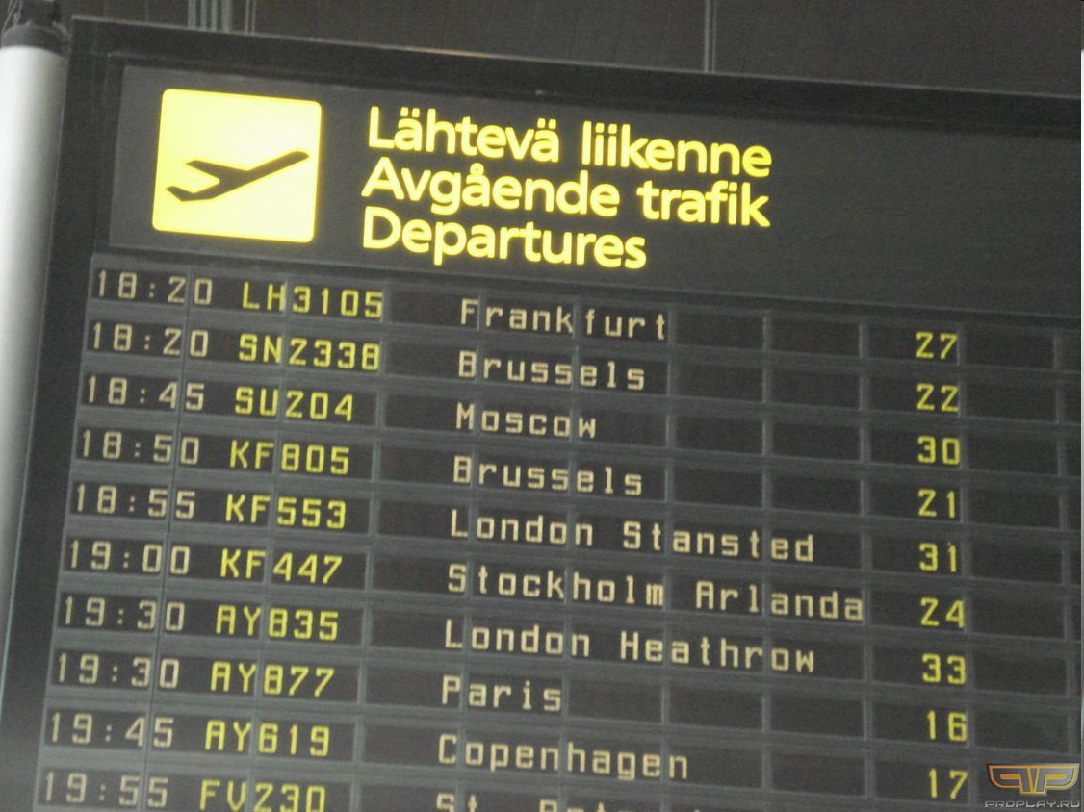
12, 43; ТУ –154; Архангельск; 8-40;
31, 5; Боинг -124; Рига; 16-20;
17, 21; АН-24; Москва; 12-30;

Slide 3
Что общего между данными объектами?
Записная книжка
Журнал 11»В» класса
Словарь
Ведомость товароведа
Каталог одежды

Slide 4
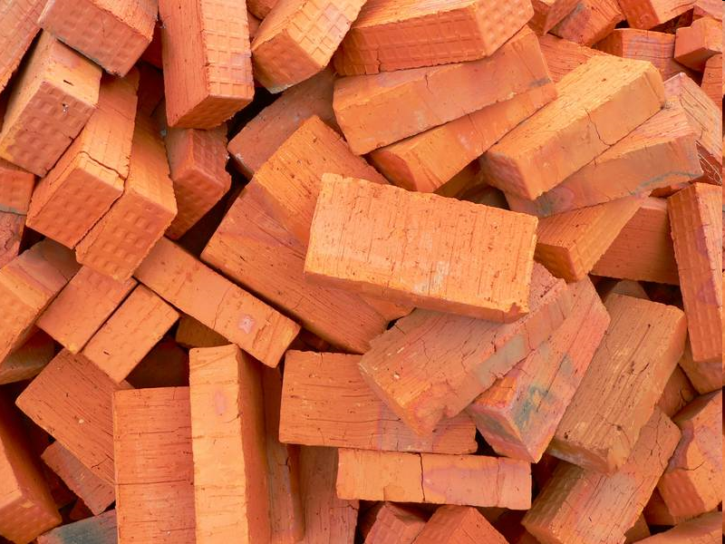
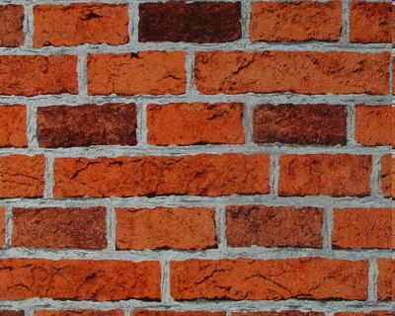
Чем отличается?

Slide 5
Ключевые слова
Структура
Данные
База

Slide 6
Базы данных
БАЗА ДАННЫХ – это определенным образом организованная совокупность данных, некоторой предметной области, хранящаяся на диске

Slide 7
Классификация БД
По структуре организации данных
Реляционные
(табличные)
Иерархические
Сетевые

Slide 8
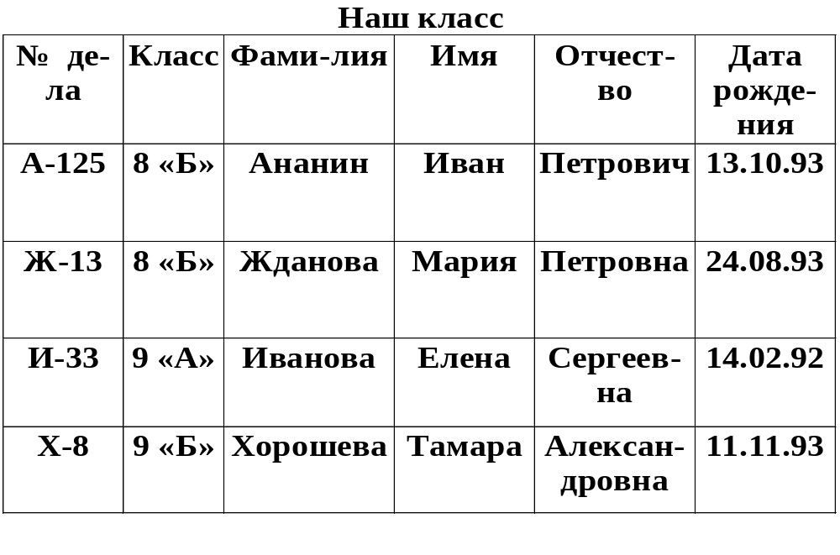
Реляционные
Это совокупность объектов одного типа, представленный в виде таблиц (табличные).

Slide 9
Элементы реляционной БД:
Поле базы данных – столбец таблицы, содержащей значения определенного свойства
Запись базы данных – это строка таблицы, содержащая набор значений свойств
Первичный ключ – это поле или группа полей, которые однозначно определяют запись

Slide 10
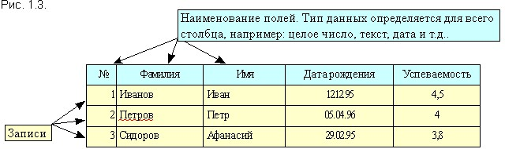

Slide 11
Оcновные типы данных
Счетчик – целые числа, которые задаются автоматически при вводе записей. Эти числа не могут быть изменены пользователем
Текстовый – тексты, содержащие до 255 символов
Числовой – числа
Дата/время – дата или время
Денежный – числа в денежном формате
Логический – значения Истина (Да) или Ложь (Нет)
Гиперссылка – ссылки на информационный ресурс в Интернете

Slide 12
Свойства поля:
размер поля – определяет максимальную длину текстового или числового поля;
формат поля – устанавливает формат данных;
обязательное поле – указывает на то, что данное поле обязательно надо заполнить.

Slide 13
Иерархическая
Это совокупность объектов в виде многоуровневой структуры (дерева). Существует строгая подчиненность элементов: один главный, остальные подчиненные (из толкового словаря по искусственному интеллекту).
Например, файловая система на диске.

Slide 14
Схема иерархической БД
Notes:
Ответ появляется на экране для класса после ответа учащегося, после дополнений данного им ответа другими учащимися.

Slide 15
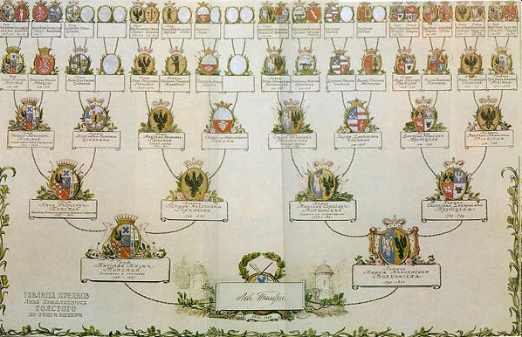
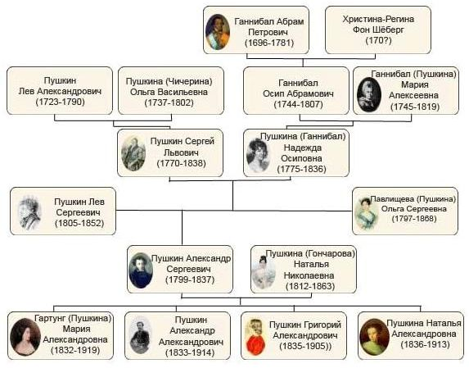
Родословная А.С.Пушкина
Родословная Л.Н.Толстого

Slide 16
Сетевая
Это совокупность объектов различного уровня, схема связей между объектами может быть любой (из толкового словаря по искусственному интеллекту).
Например, организация информации в Интернете, схема автодорог.

Slide 17
Схема сетевой БД
Notes:
Ответ появляется на экране для класса после ответа учащегося, после дополнений данного им ответа другими учащимися.

Slide 18
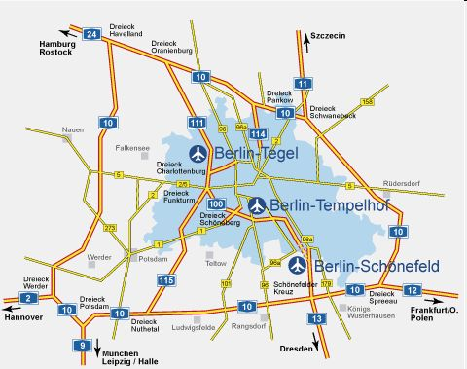

Slide 19
Задание для групп
представить модель БД, назвав ее основные характеристики, достоинства и недостатки; (используя данные из Википедии и образовательного сайта МГИУ)
оформить рекламу данной БД;
Используя объекты: мама, папа, бабушка, сын, дочь, составить схему БД.
Дополнительное задание: найти в Интернете картинки, иллюстрирующие нужную БД

Slide 20













Notes:
Ответы появляются на доске, после того как свой пример озвучит ученик (если он сойдется с одним из предложенных вариантов), если нет, то он рисует свой вариант, а потом появляются варианты учителя.

Slide 21





Notes:
Созданные учителем связи появляются на доске после ответа учащегося, для наглядности и проверки правильности.

Slide 22
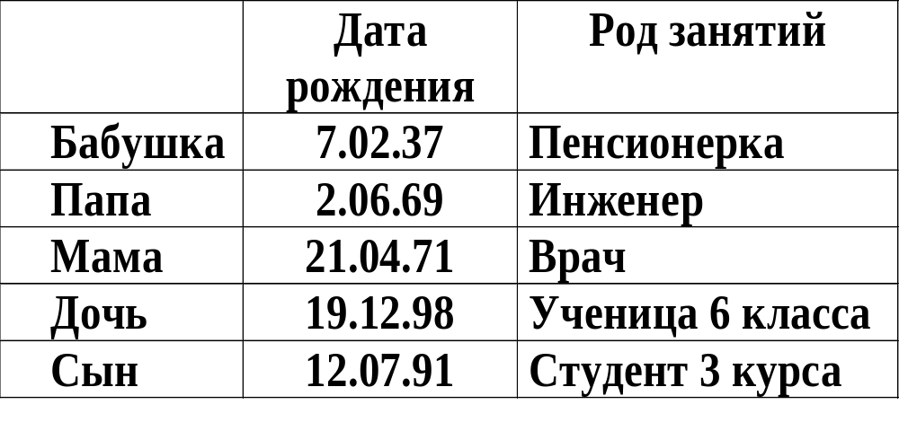

Slide 23
Домашнее задание:
читать п.3.1, знать определения;
составить в тетради сравнительный анализ табличной
и иерархической моделей БД;
творческое задание: оформить виды БД, используя любые объекты.

Slide 24
Вы считаете нам удалось сотрудничество?
да
вы остались равнодушны
не удалось

